Slide 1
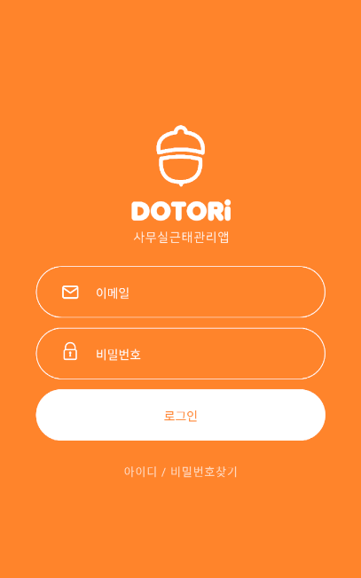
로그인 화면
사용자 인증
사용자의 이메일, 비밀번호를 받아 Server로 보내 사용자 인증 과정을 거친다.
사용자가 맞다면 토큰과 사용자 정보를 반환한다.
아이디 / 비밀번호 찾기
아이디 혹은 비밀번호 분실시 ‘아이디 / 비밀번호찾기’ 버튼을 누른다.
Alert창을 통해 인사팀으로 문의하라는 문구가 뜬다.

Slide 2
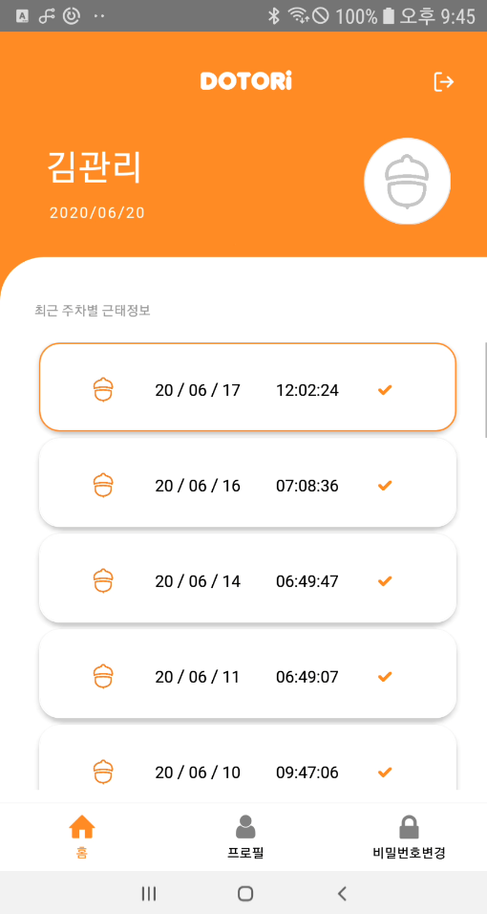
홈 화면
사용자 기본 정보
사용자 이름, 도토리 아이콘, 현재날짜 출력
최근 주차별 근태정보
사용자의 근태현황, 시간 출력
출근 : 주황색 도토리, 주황색 체크
퇴근 : 회색 도토리, 회색 체크
시간 : YY / MM / DD hh:mm:ss
Navigation Bar
홈화면으로 이동
프로필 화면으로 이동
비밀번호변경 화면으로 이동

Slide 3
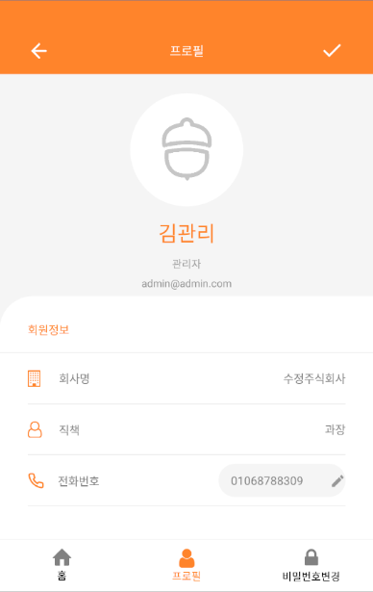
사용자 정보 화면
Navigation Header
뒤로가기 버튼
전화번호 수정 확인 버튼
사용자 상세 정보
도토리 아이콘, 이름, 등급, 이메일, 회사명, 직책, 전화번호 출력
전화번호 수정 가능
Navigation Bar
홈화면으로 이동
프로필 화면으로 이동
비밀번호변경 화면으로 이동

Slide 4
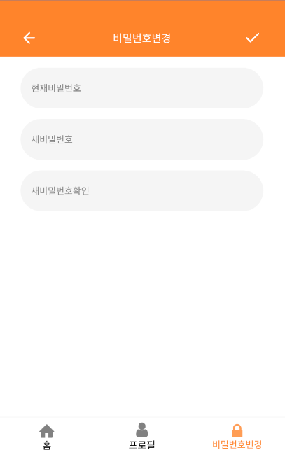
비밀번호 수정 화면
Navigation Header
뒤로가기 버튼
비밀번호 수정 확인 버튼
사용자 비밀번호 변경
현재 비밀번호와 변경할 새 비밀번호를 입력한다.
Navigation Header 부분의 체크 버튼을 클릭하여 비밀번호를 변경한다.
Navigation Bar
홈화면으로 이동
프로필 화면으로 이동
비밀번호변경 화면으로 이동

Slide 5
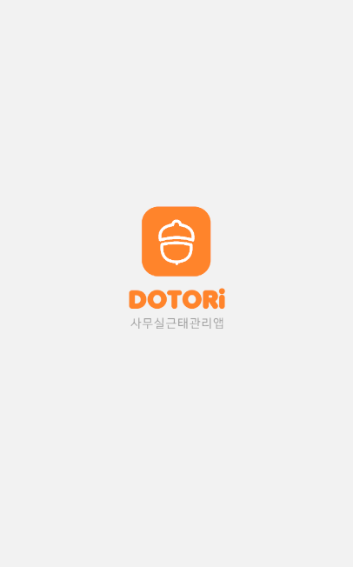
2초 후 이동

